Slide 1
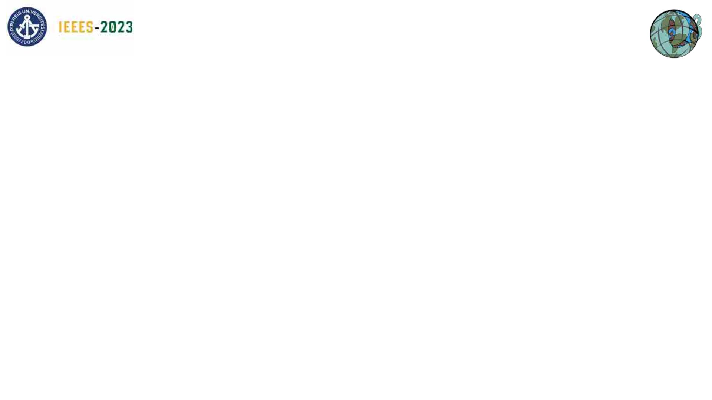
TITLE
Author/Authors
(Affiliation and corporate informations)
14th International Exergy, Energy and Environment Symposium, December, 24-27, 2023, İstanbul/Türkiye

Slide 2
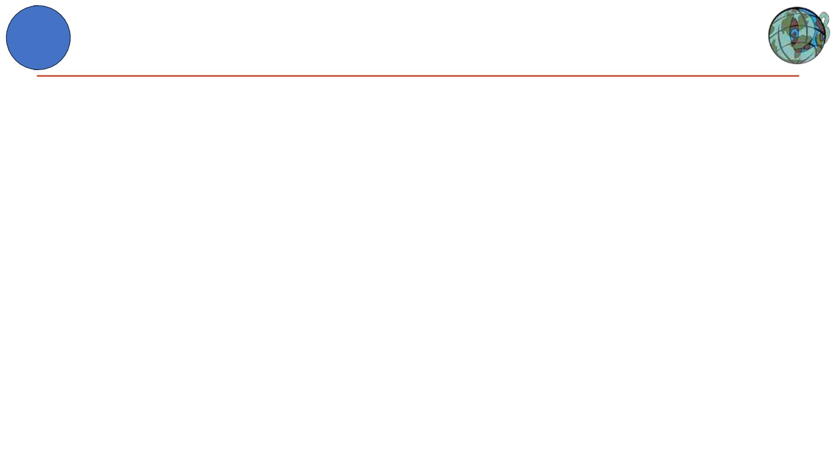
Logo
CONTENT
•
•
•
•
•
14th International Exergy, Energy and Environment Symposium, December, 24-27, 2023, İstanbul/Türkiye
2

Slide 3
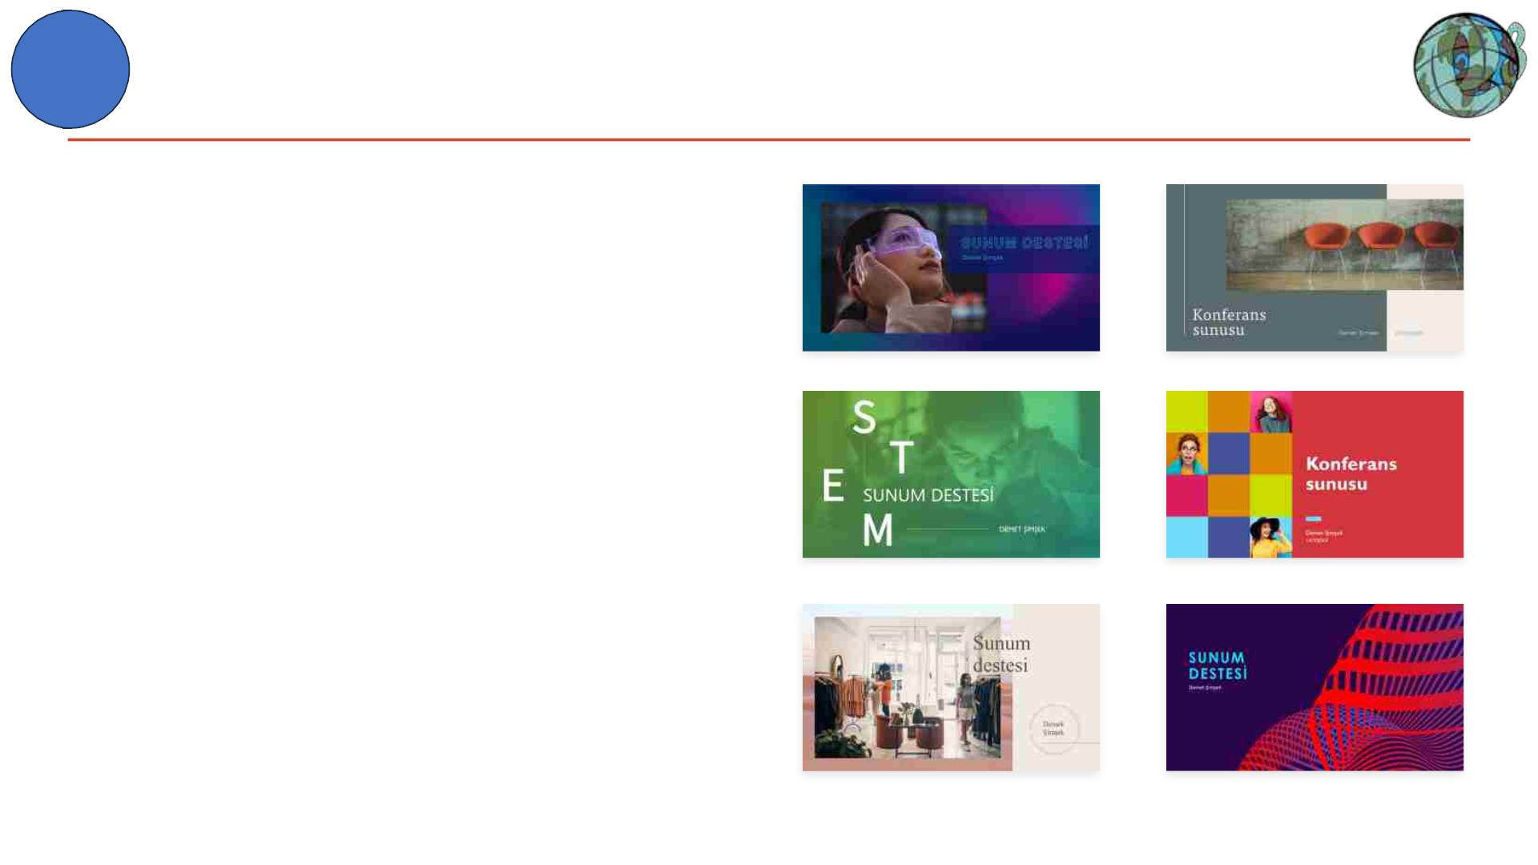
Logo
INTRODUCTION
xxxxxxxxxxxxxxxxxxxxxxxxxxxxxxxxxxxxxx
14th International Exergy, Energy and Environment Symposium, December, 24-27, 2023, İstanbul/Türkiye
3

Slide 4
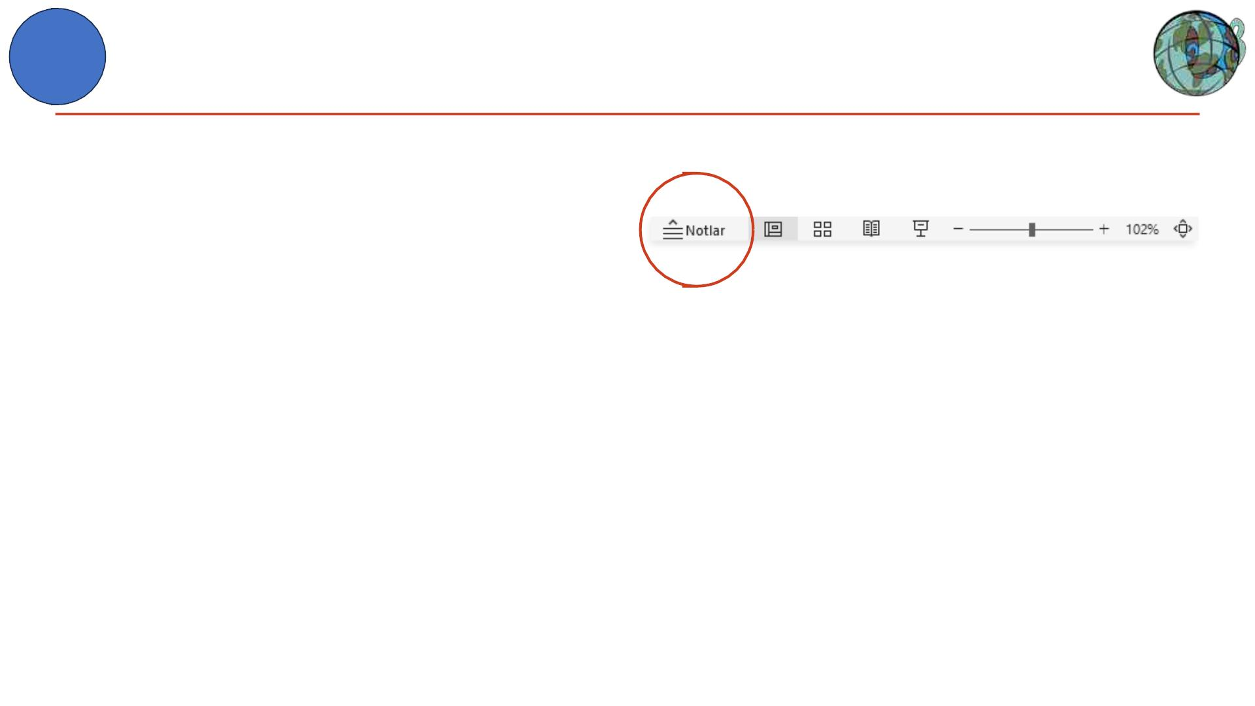
Logo
MOTIVATION
xxxxxxxxxxxxxxxxxxxxxxxxxxxxxxxxxxxxxxxxxxxxxxxxxx
14th International Exergy, Energy and Environment Symposium, December, 24-27, 2023, İstanbul/Türkiye
4

Slide 5
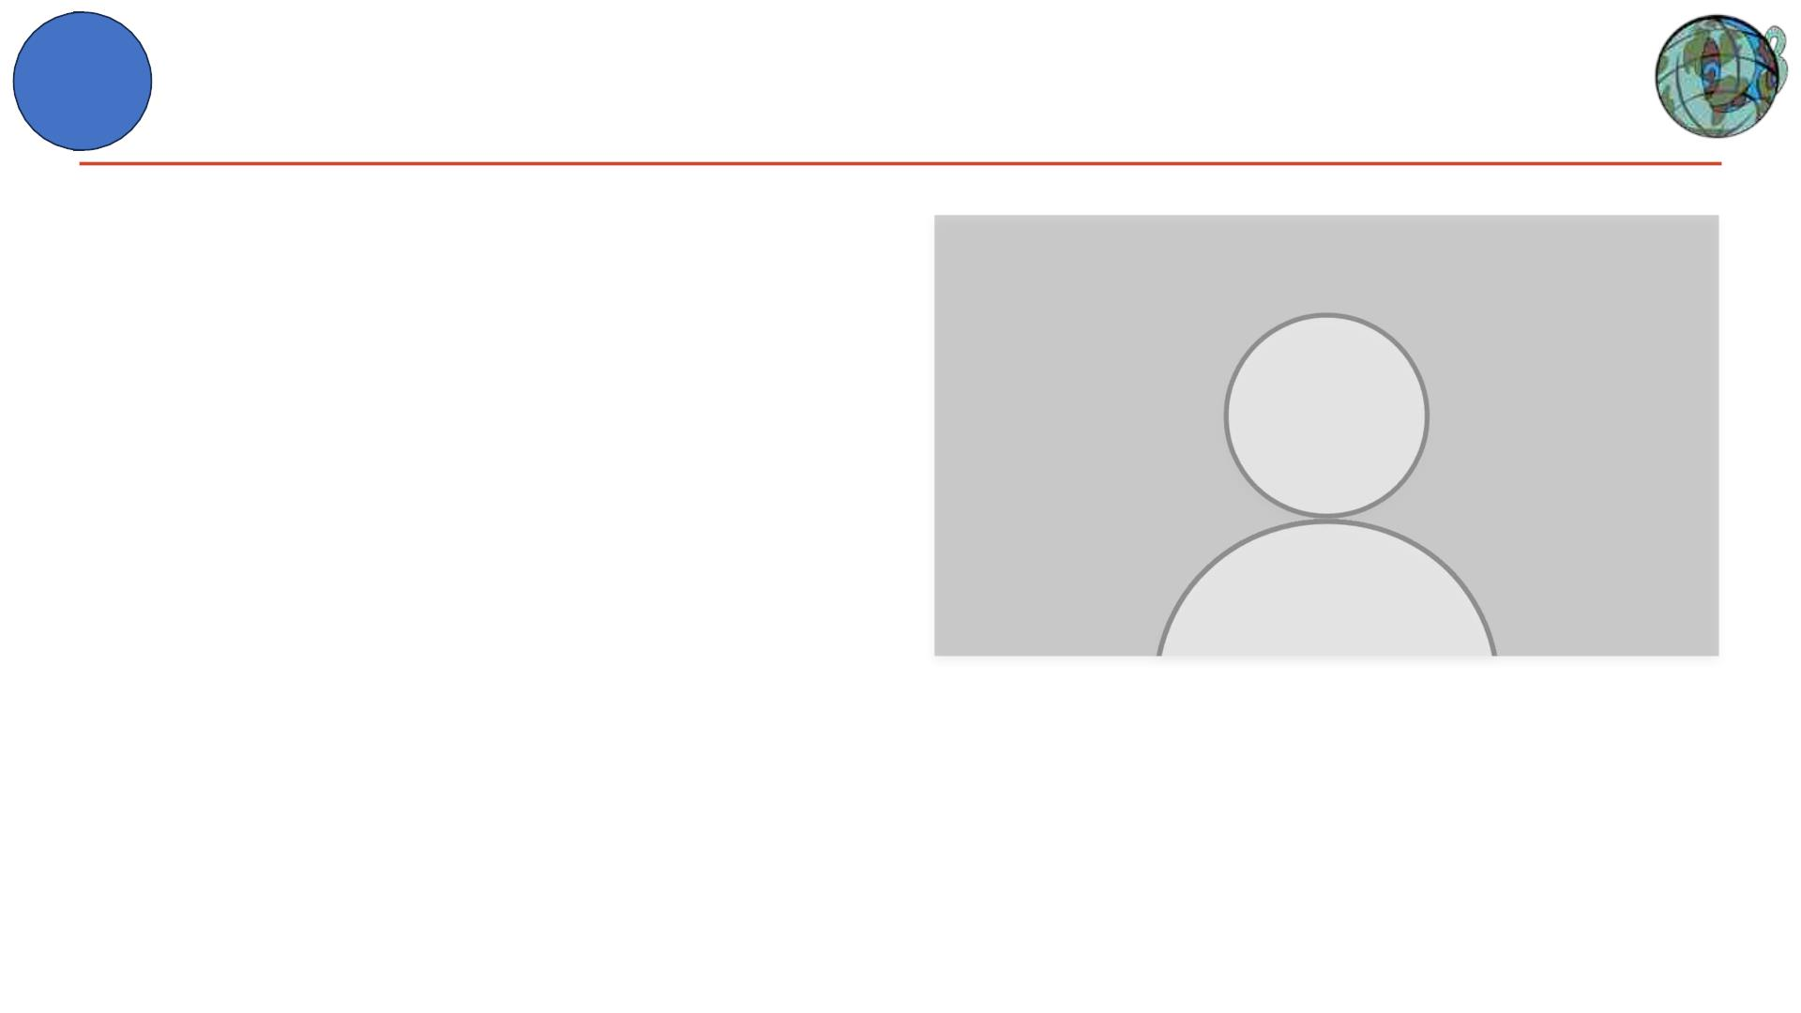
Logo
AIM
xxxxxxxxxxxxxxxxxxxxxxxxxxxxxxxxxxxxxxxxxxxx
14th International Exergy, Energy and Environment Symposium, December, 24-27, 2023, İstanbul/Türkiye
5

Slide 6
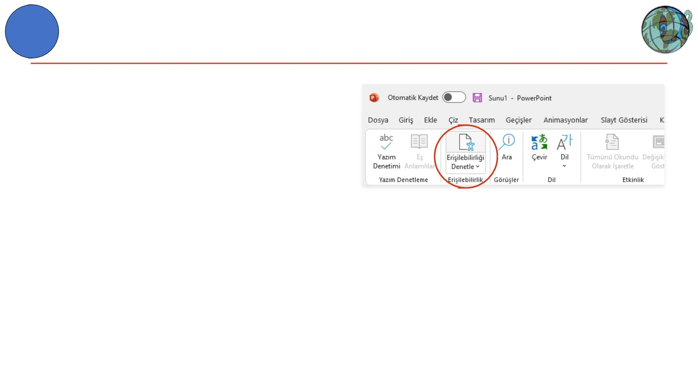
Logo
METHOD
• xxxxxxxxxxxxxxxxxxxxxxxxxxxxxxxxxxxx
14th International Exergy, Energy and Environment Symposium, December, 24-27, 2023, İstanbul/Türkiye
6

Slide 7
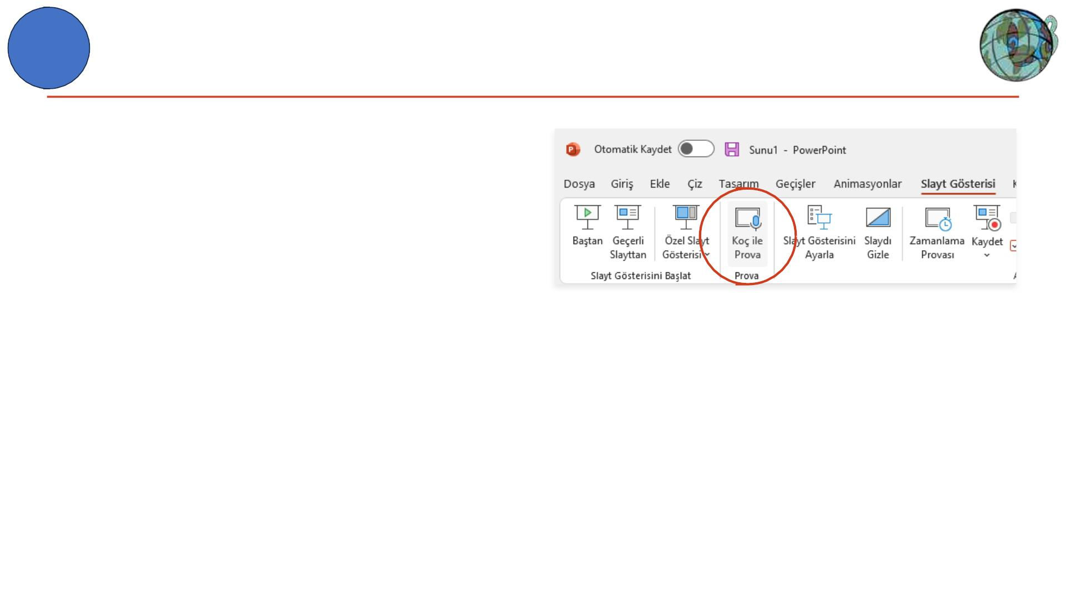
Logo
RESULTS AND DISCUSSION
PowerPoint'in Konuşmacı Koçu’nu kullanarak sununuzu
prova edebilir ve iletişim becerilerinizi geliştirebilirsiniz.
Konuşmacı Koçu, siz konuşurken hızınız, ses perdeniz ve
dolgu sözcükleri kullanımınız hakkında geri bildirim
sağlamak için yapay zeka tabanlı konuşma teknolojisini
kullanır.
Çok fazla konuştuğunuzu veya bir slayttaki metni
okuduğunuzu algılar ve sunu yapma becerilerinizi
geliştirmek için öneriler içeren bir rapor sunar.
Deneyin: Sununuzu prova etmek ve hızınız, ses perdeniz
vb. hakkında geri bildirim almak için Slayt Gösterisi >
Koç ile Prova'ı seçin.
14th International Exergy, Energy and Environment Symposium, December, 24-27, 2023, İstanbul/Türkiye
7

Slide 8
Logo
CONCLUSION
xxxxxxxxxxxxxxxxxxxxxxxxxxxxxxxxxxxxxx
• xxxxxxxxxxxxxxxxxxxxxxxxxxx
• xxxxxxxxxxxxxxxxxxxxxxxxxxxxxxxxxxxxxxxxx
• xxxxxxxxxxxxxxxxxxxxxxxxxxxxxxxxxxxxxxxxxxxxxxxxxxxxx
• xxxxxxxxxxxxxxxxxxxxxxxxxxxxxxxxxxxxxxxxxxxxxxxxxxxxxxxxxxxxxx
14th International Exergy, Energy and Environment Symposium, December, 24-27, 2023, İstanbul/Türkiye
8

Slide 9
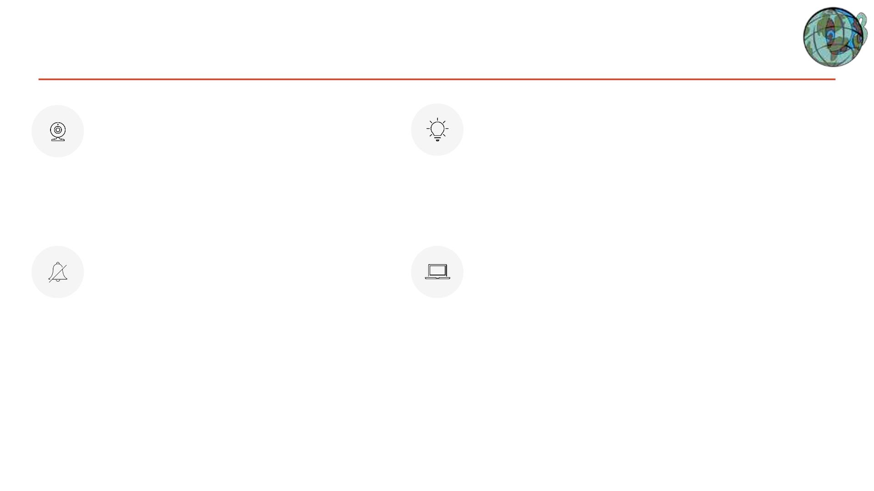
REFERENCES
xxxxxxxxxxxxxxxxxxxxxx
xxxxxxxxxxxxxxxxxxxxxxxxxxxxxxxxxxxxxxx
xxxxxxxxxxxxxxxxxxxxxxxxxxxxxxxxxxxxxxxxxx
xxxxxxxxxxxxxxxxxxxxxxxxxxxxxxx
14th International Exergy, Energy and Environment Symposium, December, 24-27, 2023, İstanbul/Türkiye
9

